Slide 1
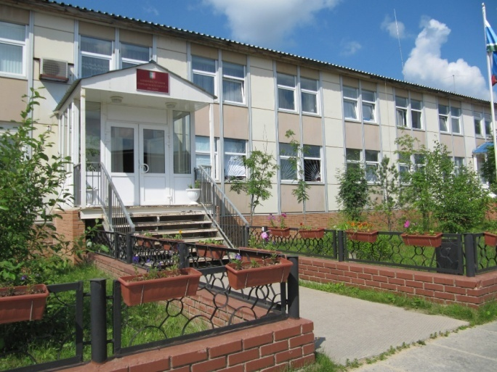
Администрация городского округа Пелым
Исполнение бюджета городского округа Пелым за 2019 год

Slide 2
Бюджет на 2019 год
На основании Бюджетного кодекса Р. Ф.,
Решения Думы городского округа Пелым от 19.06.2012 г № 27/3 «Об утверждении Положения «О бюджетном процессе в городском округе Пелым»,
Прогноза социально-экономического развития городского округа Пелым на 2019-2021 годы»,
Постановления администрации городского округа Пелым от 02.11.2018 года № 364 «Об утверждении основных направлений бюджетной и налоговой политики городского округа Пелым на 2019 год и плановый период 2020-2021 годы»

Slide 3
Информация об основных параметрах местного бюджета
Тыс. рублей
Основные параметры местного бюджета
 | 2019 (план) | 2019 (факт)
Доходы | 294 686,00 | 280 664,26
в том числе из областного бюджета | 230 715,60 | 227 670,02
Расходы | 321 478,80 | 307 962,00
Дефицит (-), Профицит (+) | -26 792,80 | 27 297,74
Муниципальный долг | 1,00 | 0,00

Slide 4
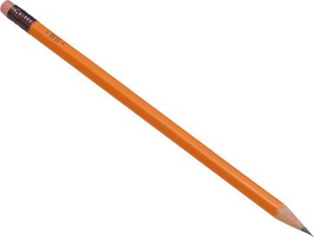
Структура исполнения доходов местного бюджета за 2019 год

Slide 5
Исполнение доходов местного бюджета за 2019 год
Тыс. рублей
Наименование | 2019 год (план) | 2019 год (факт)
Налоговые и неналоговые доходы в том числе: | 63 970,40 | 52 994,24
Налог на доходы физических лиц | 49 500,00 | 39 740,28
Акцизы | 3 855,00 | 3 838,82
Единый налог на вмененный доход для отдельных видов деятельности | 1 108,00 | 802,78
Налог на имущество физических лиц | 300,00 | 284,19
Земельный налог | 700,00 | 952,39
Доходы от использования имущества, находящегося в государственной и муниципальной собственности | 4 200,00 | 4 528,32
Платежи при пользовании природными ресурсами | 1 020,00 | 975,31
Доходы от оказания платных услуг (работ) и компенсации затрат | 1 856,40 | 1 831,31
Доходы от продажи материальных и не материальных активов | 1 420,00 | 25,82
Штрафы, санкции, возмещение ущерба | 11,00 | 15,00
Безвозмездные поступления | 230 715,60 | 227 670,02
Всего доходов | 294 686,00 | 280 664,26

Slide 6
Структура исполнения расходов местного бюджета за 2019 год

Slide 7
Администрация городского округа Пелым
ИСПОЛНЕНИЕ ПО РАСХОДАМ МЕСТНОГО БЮДЖЕТА ЗА 2019 ГОД
Тыс. рублей
Наименование | 2019 год (план) | 2019 год (факт)
Общегосударственные вопросы | 29 547,35 | 27 704,33
Национальная оборона | 246,30 | 246,30
Национальная безопасность и правоохранительная деятельность | 6 340,87 | 6 157,92
Национальная экономика | 17 787,81 | 14 834,78
Жилищно-коммунальное хозяйство | 20 771,71 | 20 240,03
Охрана окружающей среды | 815,81 | 815,73
Образование | 93 144,82 | 83 219,33
Культура, кинематография | 141 086,66 | 140 613,18
Социальная политика | 11 278,32 | 10 672,25
Физическая культура и спорт | 247,35 | 247,35
Средства массовой информации | 210,80 | 210,79
Обслуживание государственного и муниципального долга | 1,00 | 0,00
ВСЕГО РАСХОДОВ | 321 478,80 | 307 962,00

Slide 8
Межбюджетные трансферты – средства, предоставляемые одним бюджетом бюджетной системы Российской Федерации другому бюджету Российской Федерации
Дотации - межбюджетные трансферты, предоставляемые на безвозмездной основе и безвозвратной основе без установления направлений и (или) условий их использования.
Субсидии - межбюджетные трансферты, предоставляемые бюджету другого уровня на условиях долевого финансирования расходов.
Субвенции - межбюджетные трансферты, предоставляемые бюджету другого уровня в целях исполнения государственных полномочий.

Slide 9
Безвозмездные поступления за 2019 год
Наименование | 2019 год (план) тыс. рублей | 2019 год (факт) тыс. рублей
Субвенции | 57 122,20 | 56 553,50
Субсидии | 169 678,40 | 169 678,35
Иные межбюджетные трансферты | 0,00 | -2 476,83
Дотации | 3 915,00 | 3 915,00
Всего | 230 715,60 | 227 670,02

Slide 10
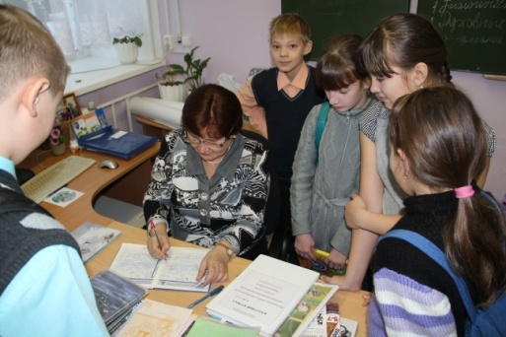
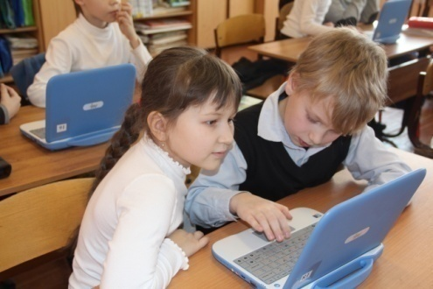
Администрация городского округа Пелым
ОБРАЗОВАНИЕ
Муниципальная программа городского округа Пелым «Развитие образования в городском округе Пелым на 2015 2021 годы включает в себя:
Подпрограмма 1 «Развитие системы дошкольного образования в городском округе Пелым» - 25 456,49 т. рублей;
Подпрограмма 2 « Развитие системы общего образования в городском округе Пелым – 47 771,04 т.рублей;
Подпрограмма 3 « Развитие системы дополнительного образования детей в городском округе Пелым» – 5 622,91 т. рублей;
Подпрограмма 4 « Организация отдыха и оздоровление детей в городском округе Пелым – 1 169,32 т. рублей;
Другие вопросы в области образования – 6 199,56 т. рублей
- Подпрограмма 5 « Патриотическое воспитание граждан в городском округе Пелым» – 55,00т. рублей;
- Подпрограмма 6 «Молодежь городского округа Пелым» - 22,95 т. рублей;
86219,33
тыс. рублей
Другие вопросы в области образования
Молодежная политика и оздоровление детей 1169,32
11822,47
25456,49
Дошкольное
образование
Общее образование
47771,04

Slide 11
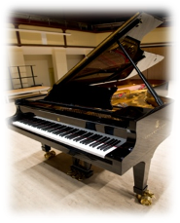
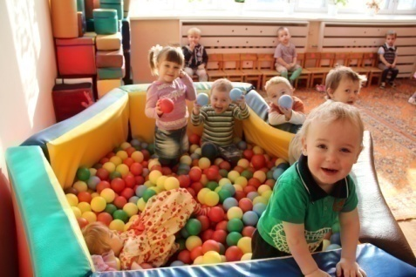
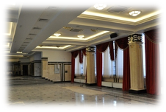
Администрация городского округа Пелым
Культура,
кинематография
140 613,18
тыс. рублей
Муниципальная программа «Развитие культуры в городском округе Пелым на период до 2022 года» - 138 151 48 т. рублей и включает в себя:
Подпрограмму 1 «Развитие культуры и искусства» – 122 629,07 т. рублей, включает в себя Строительство Дома Культуры п. Пелым
Подпрограмма 2 «Обеспечение реализации муниципальной программы «Развитие культуры в городском округе Пелым до 2022 года» 15 522,41 т. рублей.

Slide 12
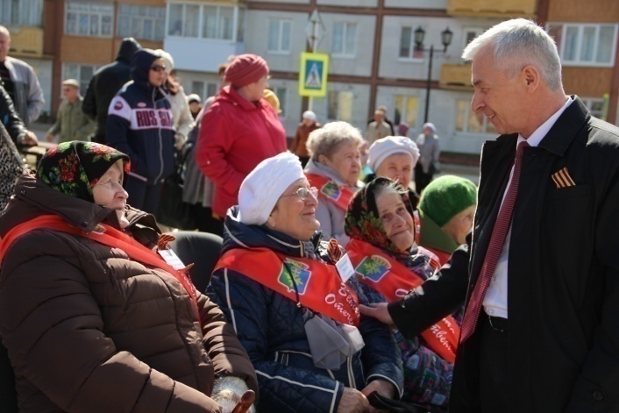
Администрация городского округа Пелым
СОЦИАЛЬНАЯ ПОЛИТИКА
Муниципальная программа городского округа Пелым «Развитие муниципальной службы на территории городского округа Пелым на 2016-2022 годы» -1120,97 т. рублей
10 672,25
тыс. рублей
Социальное обеспечение населения – 8 903,30 т.рублей. Предоставление отдельным категориям граждан компенсаций расходов на оплату жилого помещения и коммунальных услуг
Другие вопросы в области социальной политики – 647 ,97 т. рублей.

Slide 13
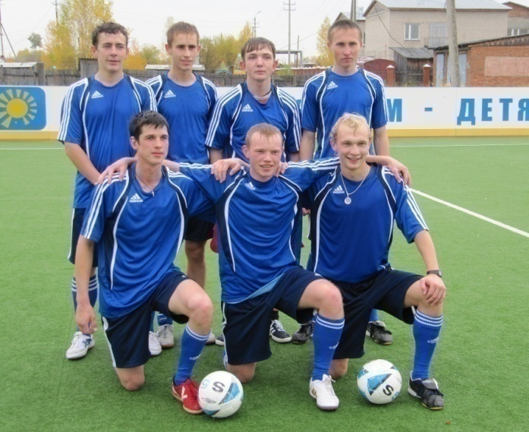
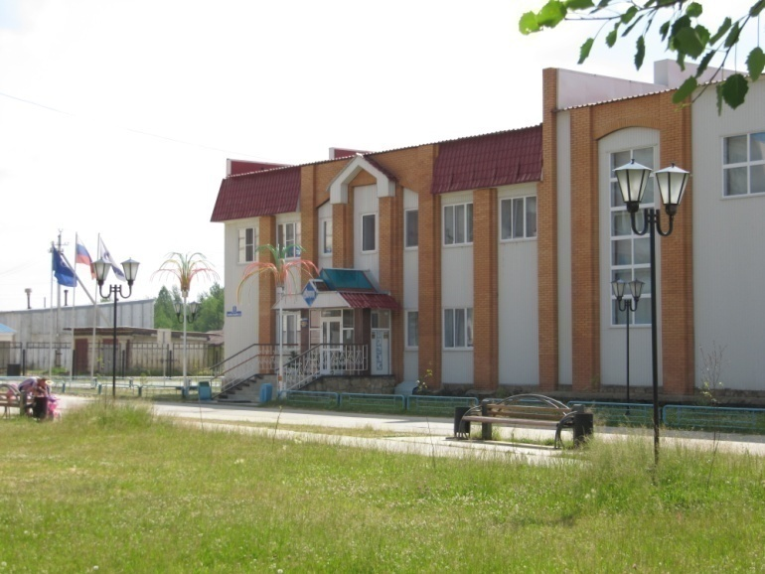
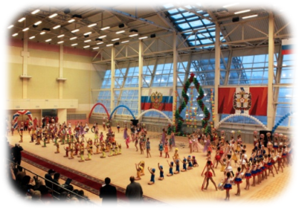
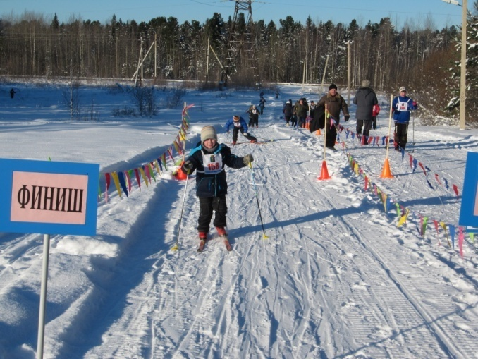
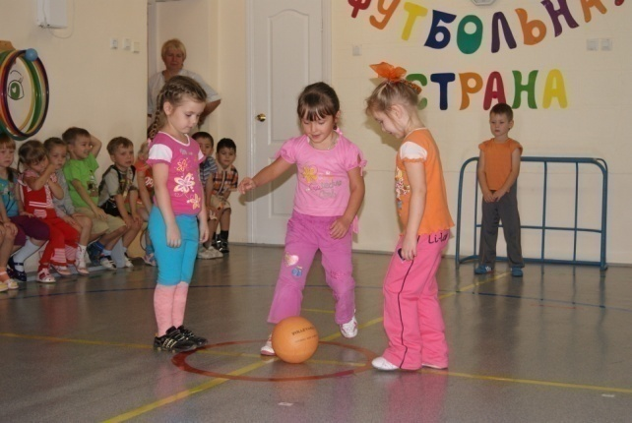
Администрация городского округа Пелым
ФИЗИЧЕСКАЯ КУЛЬТУРА И СПОРТ
247,35 тыс. рублей
Муниципальная программа Развитие физической культуры и спорта в городском округе Пелым на 2017-2023 годы» - 247,35 т. рублей включает в себя: Физкультурно-оздоровительную работу и спортивные мероприятия

Slide 14
Администрация городского округа Пелым
ДОРОЖНОЕ ХОЗЯЙСТВО (дорожный фонд) – Муниципальная программа «Развитие жилищно-коммунального хозяйства, обеспечение сохранности автомобильных дорог, повышение энергетической эффективности и охрана окружающей среды в городском округе Пелым на 2015-2021 годы» Подпрограмма 6 "Обеспечение сохранности автомобильных дорог местного значения и повышение безопасности дорожного движения на территории городского округа Пелым"
14 247,75
тыс. рублей
Подпрограмма 6 "Обеспечение сохранности автомобильных дорог местного значения и повышение безопасности дорожного движения на территории городского округа Пелым»
Основное мероприятие 1 "Эксплуатационное содержание автомобильных дорог общего пользования местного значения, средств регулирования дорожного движения, тротуаров" – 2656,34 т. рублей,
Основное мероприятие 2 "Ремонт автомобильных дорог общего пользования местного значения, прочие работы, связанные с ремонтом автомобильных дорог (разработка ПСД, экспертиза ПСД)"- 11 390 83 т. рублей,
Основное мероприятие 3 "Оснащение техническими средствами обучения, оборудованием и учебно-методическими материалами образовательные учреждения, изготовление листовок»,- 38,50 т. рублей,
Основное мероприятие 5 "Устройство и ремонт средств регулирования дорожного движения в соответствии с ПОДД", в т.ч. устройство ограждения вблизи дошкольных образовательных учреждений по ул. К. Маркса" - 162,02 т. рублей.

Slide 15
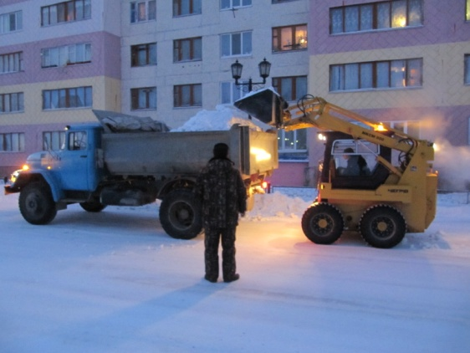
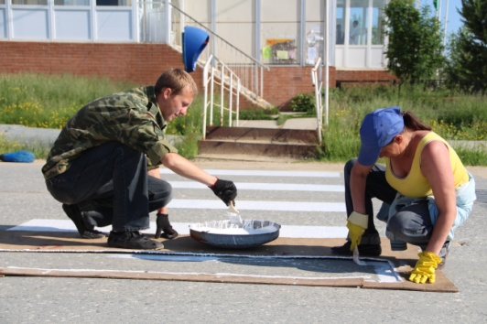
Администрация городского округа Пелым
ЖИЛИЩНО-КОММУНАЛЬНОЕ ХОЗЯЙСТВО - Муниципальная программа «Развитие жилищно-коммунального хозяйства, обеспечение сохранности автомобильных дорог, повышение энергетической эффективности и охрана окружающей среды в городском округе Пелым на 2015-2021 годы» включает в себя :
- Подпрограмма 1 "Комплексное благоустройство территории городского округа Пелым« - проведение лабораторного контроля качества воды источников нецентрализованного водоснабжения, содержание детских игровых площадок содержание светильников и оплата электроэнергии уличного освещения, организация санитарной очистки территории городского округа Пелым – 2 896,83 т. рублей,
Подпрограмма 2 "Энергосбережение и повышение энергетической эффективности на территории городского округа Пелым» -
Основное мероприятие 1 "Модернизация уличного освещения« – 557,19 т. Рублей,
Подпрограмма 3 "Переселение жителей на территории городского округа Пелым из ветхого аварийного жилищного фонда"
За счет средств местного бюджета на сумму 13 143,94 т. рублей приобретено и оформлено в собственность городского округа Пелым 10 квартир:
ул. Железнодорожная, ул. Строителей, ул. Газовиков, ул. Карла- Маркса.
-Подпрограмма 4 "Содержание и капитальный ремонт общего имущества муниципального жилищного фонда на территории городского округа Пелым» - взнос региональному оператору на капитальный ремонт общего имущества в многоквартирных домах за муниципальные жилые помещения- 368,16 т. рублей. Капитальный ремонт общего имущества многоквартирных домов в сумме 1 536,04 руб. Проведение капитального ремонта общего имущества многоквартирного дома – окраска фасада и облицовка балконов по улице Строителей д,2, замена дверей в подъездах многоквартирных домов.
Другие вопросы в области жилищно-коммунального хозяйства – 1590,12 т. рублей Муниципальная программа городского округа Пелым "Формирование современной комфортной городской среды в городском округе Пелым на 2018-2022 годы» – 447,24 т. рублей.
20 240,03
тыс. рублей

Slide 16
Администрация городского округа Пелым
ОХРАНА ОКРУЖАЮЩЕЙ СРЕДЫ - Муниципальная программа «Развитие жилищно-коммунального хозяйства, обеспечение сохранности автомобильных дорог, повышение энергетической эффективности и охрана окружающей среды в городском округе Пелым на 2015-2021 годы» включает в себя :
Подпрограмма 5 "Экологическая программа городского округа Пелым" –815,73 т. рублей.
В рамках данных подпрограмм:
Подпрограмма 5 "Экологическая программа городского округа Пелым" Основное мероприятие 1
"Ликвидация несанкционированных свалок« – 625,73 т. рублей,
Основное мероприятие 4 "Разработка природоохранной разрешительной документации по обращению с отходами« – 190,00 т. рублей.
815,73
тыс. рублей

